Slide 1
Муниципальный ресурсный центр реализующий проект «Эффективная начальная школа»
МАОУ
«СОШ № 15 г. Челябинска»

Slide 2
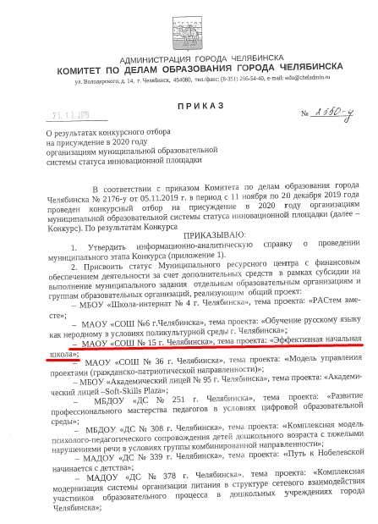
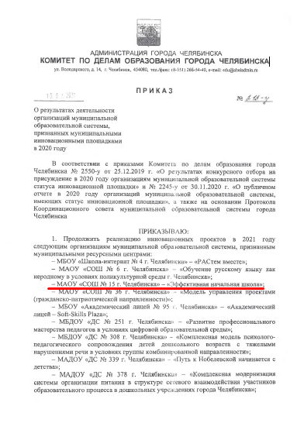
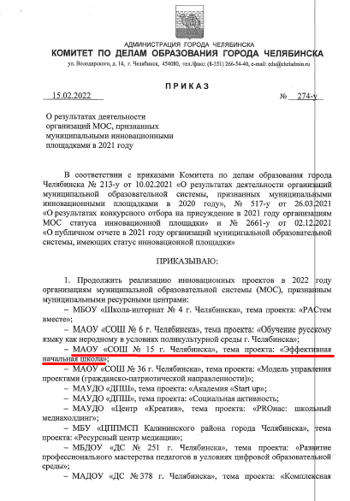
25 декабря 2019 года МАОУ «СОШ №15 г. Челябинска» присвоен статус муниципальной инновационной площадки, реализующей проект «Эффективная начальная школа»

Slide 3
Задача ресурсного центра – распространить полученный положительный опыт при внедрении классов «Эффективной начальной школы» на иные образовательные учреждения и профессиональные коллективы.

Slide 4
Идея проекта «Эффективная начальная школа»
Создание комплекса организационных, нормативных, информационно-методических, психолого-педагогических, кадровых, материально-технических, финансовых условий для реализации права обучающихся на ускоренное обучение в пределах основной образовательной программы начального общего образования, закрепленное в ст. 34 (пп.3 п.1) Федерального закона от 29.12.2012 № 273-ФЗ «Об образовании в Российской Федерации».

Slide 5
Целевая аудитория проекта «Эффективная начальная школа»
Проект разработан и предназначен для детей, в полном объеме освоивших программу дошкольного образования, которые имеют повышенный уровень готовности к обучению в начальной школе и желают освоить программу начального общего образования за три учебных года. Проект создаёт условия для реализации индивидуальных маршрутов обучающихся с учётом их образовательных потребностей.

Slide 6
Результаты реализации проекта «Эффективная начальная школа»
Созданы учебно-методические разработки:
1) нормативно-правовой пакет документов по индивидуальным учебным планам и ускоренному обучению в начальной школе:
- Положение о реализации проекта «Эффективная начальная школа».
Форма заявления родителей:
- на проведение педагогической диагностики;
- на организацию ускоренного обучения;
Внесены изменения в
– Положение о порядке обучения по индивидуальному учебному плану в МАОУ «СОШ № 15 г. Челябинска»;
– Положение о проведении промежуточной аттестации обучающихся и осуществлении текущего контроля их успеваемости МАОУ «СОШ № 15 г. Челябинска».
Включены во внутреннюю систему оценки качества образования показатели по реализации индивидуальных учебных планов в начальной школе.
2) диагностический инструментарий:
- психолого-диагностический инструментарий для анализа готовности к обучению будущих первоклассников;
- диагностический инструментарий, обеспечивающий мониторинг образовательных результатов учащихся, участвующих в проекте

Slide 7
Результаты реализации проекта «Эффективная начальная школа»
Созданы учебно-методические разработки:
3) учебно-методические разработки по теме инновационного проекта:
Индивидуальный учебный план на уровне начального общего образования.
План внеурочной деятельности на уровне начального общего образования.
Рабочие программы учебных курсов и предметов:
- Русский язык
- Литературное чтение
- Иностранный язык
- Математика
- Окружающий мир
- Музыка
- Изобразительное искусство
- Технология
- Физическая культура
Рабочие программы внеурочной деятельности:
- «Занимательная математика»
- «Удивительный мир слов»
- «Лаборатория чудес»
- «Клуб юных шахматистов»
- «Классное пение»
- «Увлекательный английский»
- «Моя первая экология»
- «Театр»
- «Мир танца»
- видео-лекторий «Знакомство с «Эффективной начальной школой» (для родителей ОО и родителей дошкольных учреждений)

Slide 8
Форма заявления родителей: - на проведение педагогической диагностики; - на организацию ускоренного обучения

Slide 9
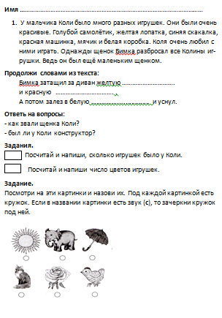
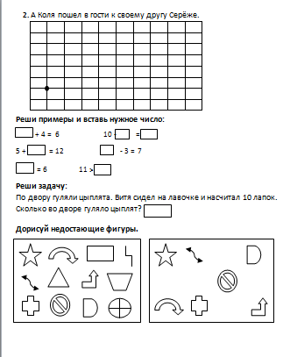
Диагностический инструментарий

Slide 10
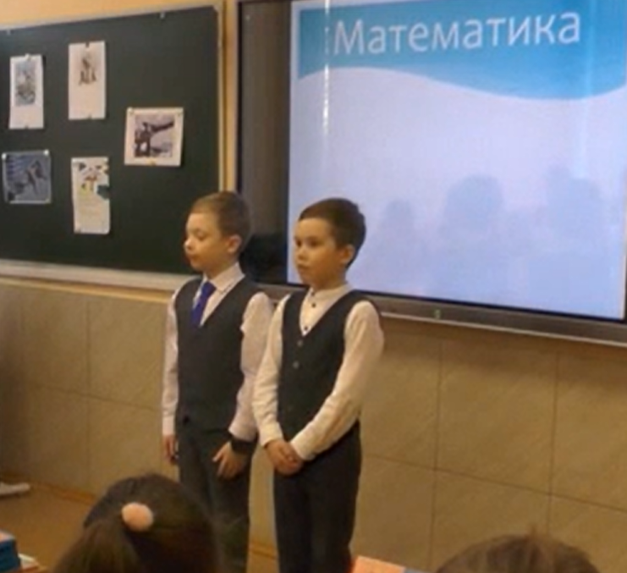
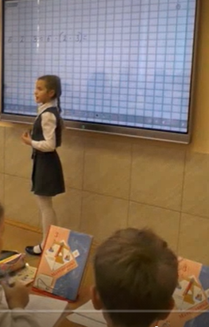
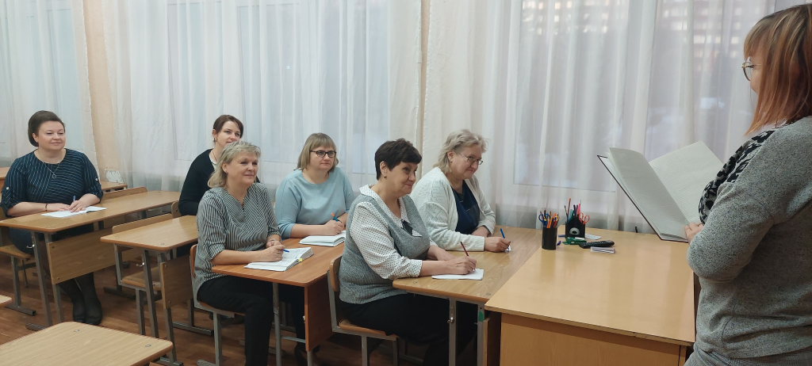
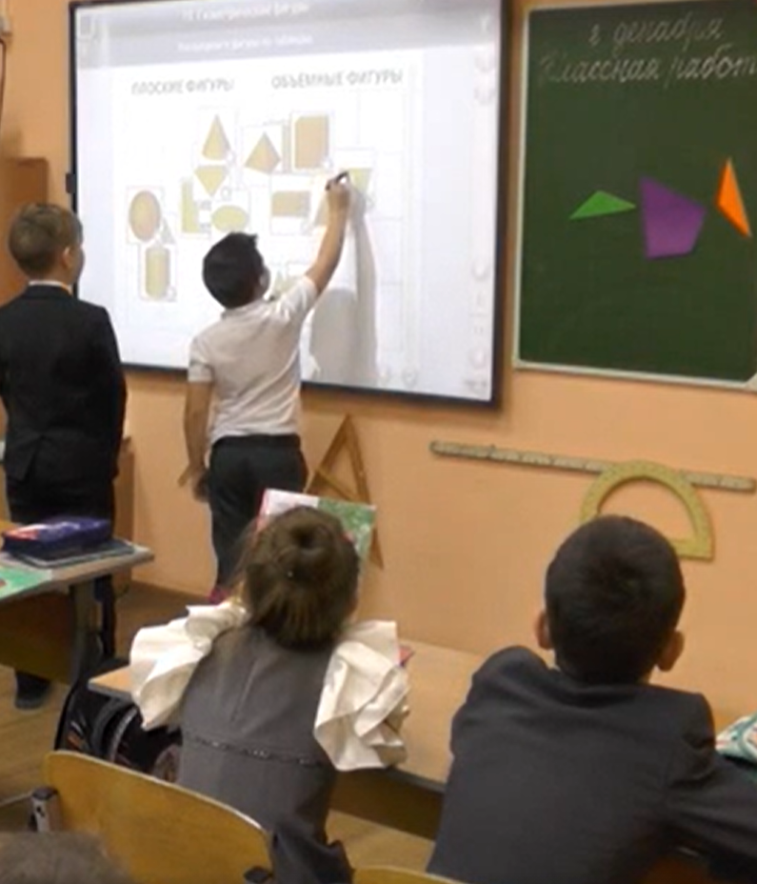
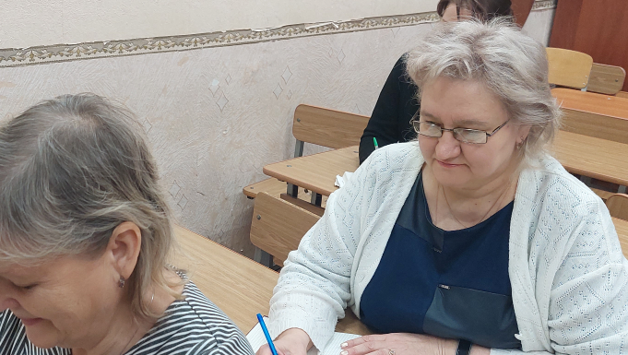
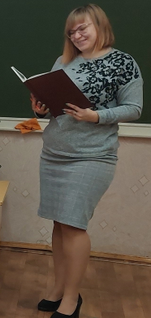
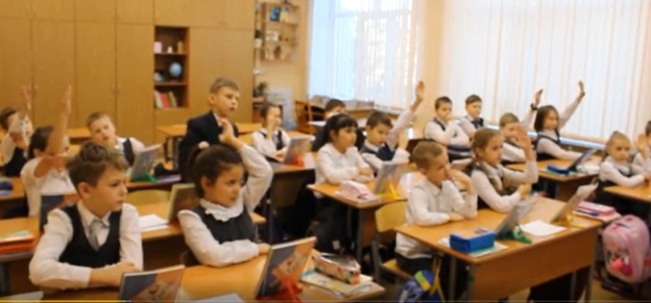
Проведение семинаров, открытых уроков

Slide 11
Результаты реализации проекта «Эффективная начальная школа»
Наблюдается увеличение процента обучающихся, вовлеченных в проект «Эффективная начальная школа»

Slide 12
Школы города Челябинска, вовлеченные в проект
МБОУ «СОШ № 121 г. Челябинска»,
МАОУ «СОШ № 26 г. Челябинска»,
МАОУ «Лицей № 35 г. Челябинска»,
МБОУ «СОШ № 68 г. Челябинска»,
МАОУ «СОШ № 56 г. Челябинска».

Slide 13
Результаты реализации проекта «Эффективная начальная школа»
Увеличение процента вовлечённых учащихся в проект
на уровне муниципалитета:

Slide 14
Количество классов начальной школы, вовлеченных в проект в школах города Челябинска
Учебный год | Количество классов, участвующих в проекте | Количество учащихся, участвующих в проекте
2020-2021 учебный год | 2 | 54
2021-2022 учебный год | 7 | 189
2022-2023 учебный год | 11 | 297
2023-2024 учебный год | 17 | 417

Slide 15
Результаты реализации проекта «Эффективная начальная школа»
Увеличение количества педагогов, задействованных в проекте

Slide 16
Анализ результатов обучения в экспериментальном классе

Slide 17
Результаты выполнения заданий комплексной работы в соответствии с уровнем сформированности УУД у обучающихся 2-э класса

Slide 18
Удовлетворённость родителей учащихся экспериментальных классов организацией образовательного и воспитательного процесса в классе и в целом школе
- 91% родителей полностью удовлетворены качеством образовательного процесса;
- 9 % родителей в основном удовлетворены качеством образовательного процесса;
- отзывов родителей, не удовлетворенных качеством образовательного процесса, нет.

Slide 19
МАОУ «СОШ № 15 г. Челябинска» как ресурсный центр готова обеспечить следующее сопровождение:

Slide 20
Выводы:
Таким образом, можно сделать вывод, что реализация проекта позволяет:
Оптимизировать учебное время и учебные материалы;
Усовершенствовать механизм индивидуального сопровождения и поддержки обучающихся, имеющих повышенные возможности к обучению;
Разработать и апробировать процедуры оценки качества образования на всех этапах реализации проекта.

Slide 21
Перспективы дальнейшей деятельности
− проведения серии семинаров и открытой педагогической практики для родительского сообщества;
− информирования широкого круга педагогов о ходе и результатах выполнения инновационного образовательного проекта путем организации мастер – классов, семинаров, конференций;
− обобщения и оформления результатов работы над проектом в виде программно-методических разработок, обеспечивающих реализацию проекта;
− публикаций методических рекомендаций и методических пособий по теме проекта на сайте ОУ, в интернет-сообществах и СМИ.

Slide 22
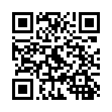
СПАСИБО
Материалы проекта можно найти:
https://www.chel-15.ru/?banner=82

